Slide 1
স্বাগতম

Slide 2
শিক্ষক পরিচিতি
মোঃ ওয়াসিকুর রহমান
প্রভাষক
বি. এম. পোড়াদিয়া আলিম মাদ্‌রাসা
মোবাইল : 01718359233
ইমেল : wasiqur66@gmail.com

Slide 3
পাঠ পরিচিতি
শ্রেণিঃ নবম ও দশম
বিষয়ঃ ইসলাম ও নৈতিক শিক্ষা
অধ্যায় : প্রথম অধ্যায়
পাঠ : ইসলাম
সময়ঃ ৪০ মিনিট

Slide 4
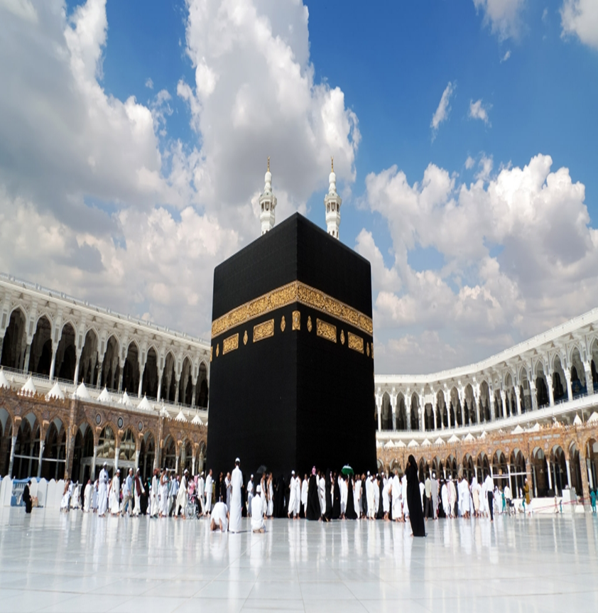
ইসলামের একটি নিদর্শন

Slide 5
الاسلا م
আল ইসলাম

Slide 6
শিখনফল
এ পাঠ শেষে …
আকাইদের পরিচয় বলতে পরবে।
ইসলামের পরিচয় বর্ণনা করতে পারবে।
মানবজীবনে ইসলামের ভূমিকা ব্যাখ্যা করতে পারবে।
ইসলাম শিক্ষা পাঠের গুরুত্ব ব্যাখ্যা করতে পারবে।

Slide 7
আকাইদের পরিচয়
আকাইদ শব্দটি আকিদা শব্দের বহুবচন। আকাইদ অর্থ বিশ্বাসমালা ইসলামের মৌলিক বিষয়গুলোর প্রতি দৃঢ় বিশ্বাসকে আকাইদ বলে।

Slide 8
ইসলামের পরিচয়
ইসলাম আরবি শব্দ। ইসলামের আভিধানিক অর্থ হলো আনুগত্য করা, আত্মসর্মণ করা, শান্তির পথে চলা ইত্যাদি।
ব্যবহারিক অর্থে আল্লাহ রাসূলের আনুগত্য করাকে ইসলাম বলে।

Slide 9
মানব জীবনে ইসলামের ভূমিকা
ইসলাম হলো আল্লাহ তায়ালার প্রবর্তিত ধর্ম বা জীবন বিধান। এটি একটি পরিপূর্ণ জীবনব্যবস্থা। মানবজীবনের সকল বিষয় ও সমস্যার পরিপূর্ণ সমাধানের দিকনির্দেশনা এতে দেওয়া হয়েছে।
اليوم اكملت لكم دينكم واتممت عليكم نعمتى ورضيت لكم الاسلام دينا

Slide 10
ব্যক্তিগত
পারিবারিক
আন্তর্জাতিক
রাজনৈতিক
অর্থনৈতিক
সাংস্কৃতিক
সামাজিক
মানবজীবনে ইসলামের
ভূমিকা

Slide 11
ইসলাম শিক্ষা পাঠের গুরুত্ব
ইবাদত ও আনুগত্যের শিক্ষা
চলাফেরা ও উঠাবসার শিক্ষা
সততা, ন্যায়পরায়ণতা ইত্যাদির অনুশীলন
লোভ, হিংসা, মিথ্যাচার ইত্যাদির অভ্যাস পরিহার
সাম্য, মৈত্রী, ভ্রাতৃত্ব ইত্যাদির মাধ্যমে সুন্দর সমাজ প্রতিষ্ঠা
পরকালীন জীবনে জান্নাত লাভ ও জাহান্নাম থেকে মুক্তির উপায় জানা

Slide 12
দলীয় কাজ
সমাজ জীবনে ইসলামের ভূমিকা ব্যাখ্য কর।
পারিবারিক জীবনে ইসলামের ভূমিকা ব্যাখ্যা কর।

Slide 13
মূল্যায়ন
আকাইদ পরিচয় বল?
ইসলামের পরিচয় বল?
মানবজীবনে ইসলামের ভূমিকার কয়েকটি ক্ষেত্র উল্লেখ কর।
ইসলাম শিক্ষা কয়েকটি গুরুত্ব বর্ণনা কর।

Slide 14
বাড়ির কাজ
ইসলামের পরিচয়, ভূমিকা ও ইসলাম শিক্ষার গুরুত্ব সম্পর্কে 15 টি বাক্য লিখে আমার কাছে প্রেরণ করবে।

Slide 15
ধন্যবাদ

